Slide 1
3
1
Reactive原理
Reactive
Cloud native
RSocket
Backpressure
Coroutines
Reactive技术
2
Reactive项目
Reactive-Email-Gateway
3
Reactive社区

Slide 2


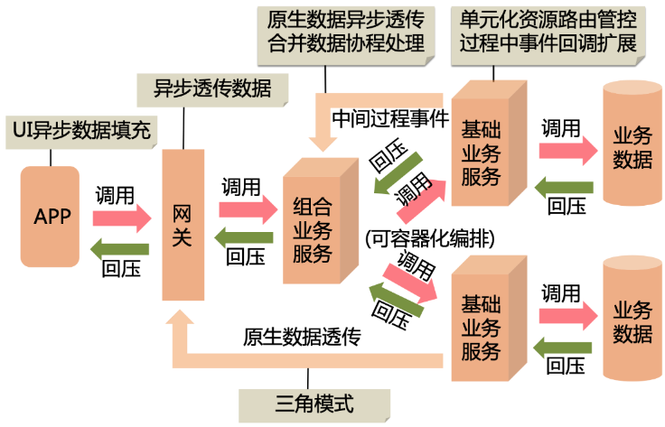
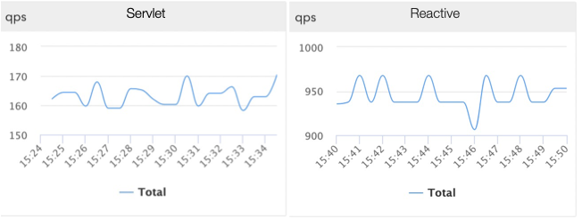
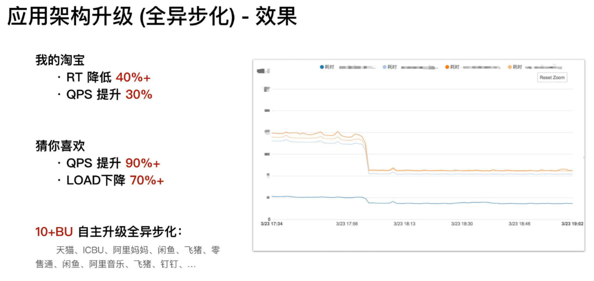
Reactive落地
Reactive application
其中『猜你喜欢』应用上限 QPS 提升96%，即只需一半的机器就能支撑现有业务；
而另一核心应用『我的淘宝』实际线上响应时间下降了 40% 以上，意味着用户可以更快得到响应。

Slide 3
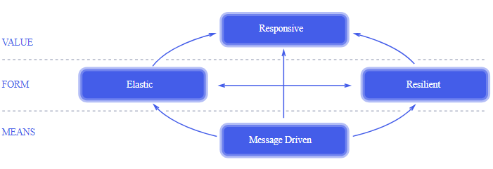
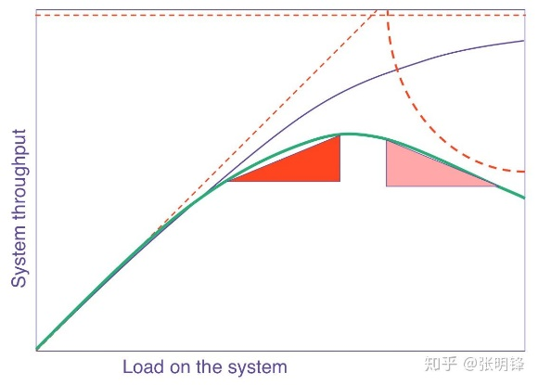

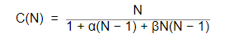
Reactive
Reactive Programming
Reactive 宣言
Responsive 只要有可能，系统就会及时地作出反应
高吞吐量 / 低延迟，顺畅无卡顿 / 资源占用小
Elastic 系统在不断变化的工作负载之下依然能保持即时响应性
Resilient 系统出现failure时仍然保持响应性，并能够独立恢复
Message Driven 异步非阻塞消息驱动架构
Reactive Foundation
SpringOne
Reactive 编程

Slide 4




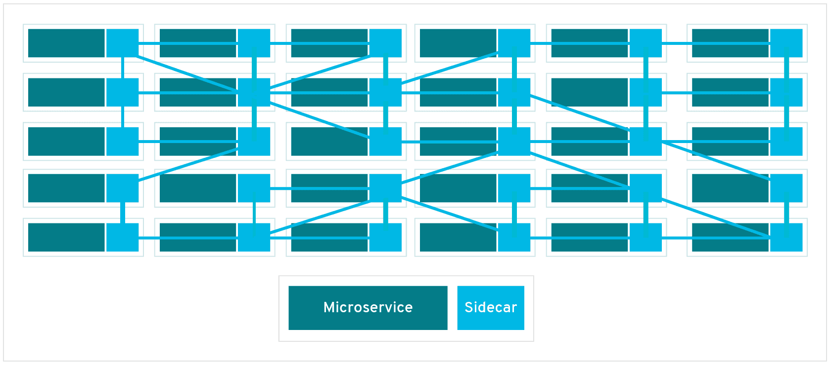

Reactive
Cloud native & Reactive Programming
云原生
K8s
CNCF
基础设施
Istio
云性能
运维
应用
云应用
分布式
网络
sidecar
reactive

Slide 5
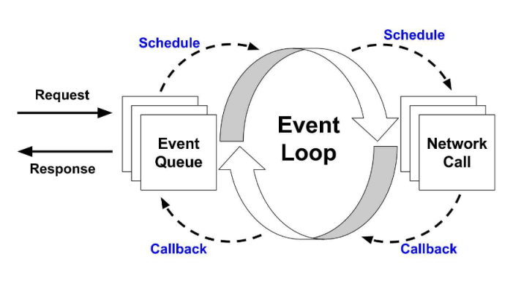
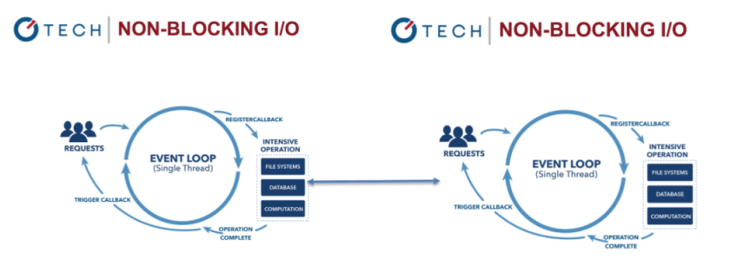

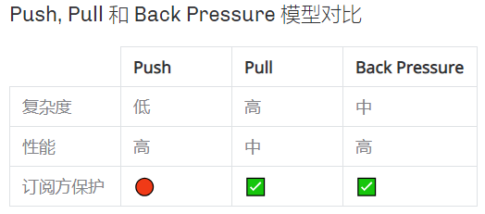
Reactive
Cloud native & Reactive Programming
网络IO
阻塞IO
非阻塞IO
应用->集群
网络事件驱动
流控
背压
Reactive stream
价值

Slide 6
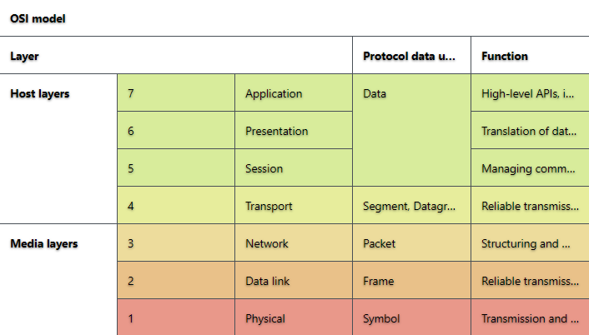
Reactive RSocket
Reactive Protocol
如何实现一个reactive的系统，整个集群传递reactive的语义？
Message driven => Protocol
TCP/IP
全双工
流控
HTTP
文本协议 => 二进制协议
人机交互（client-server） => 双向交互
重复链接，RPC调用 => 长链接，流式传输
多端点传输 => 多路复用，流控

Slide 7
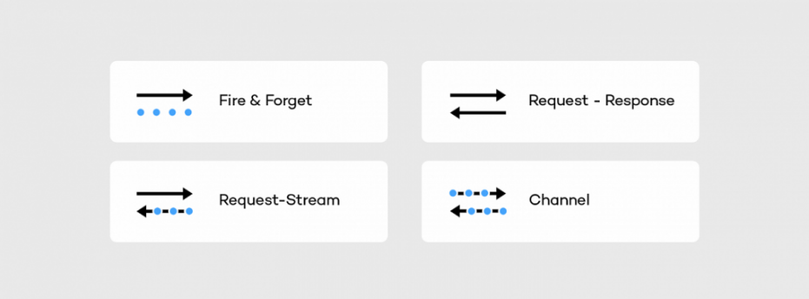
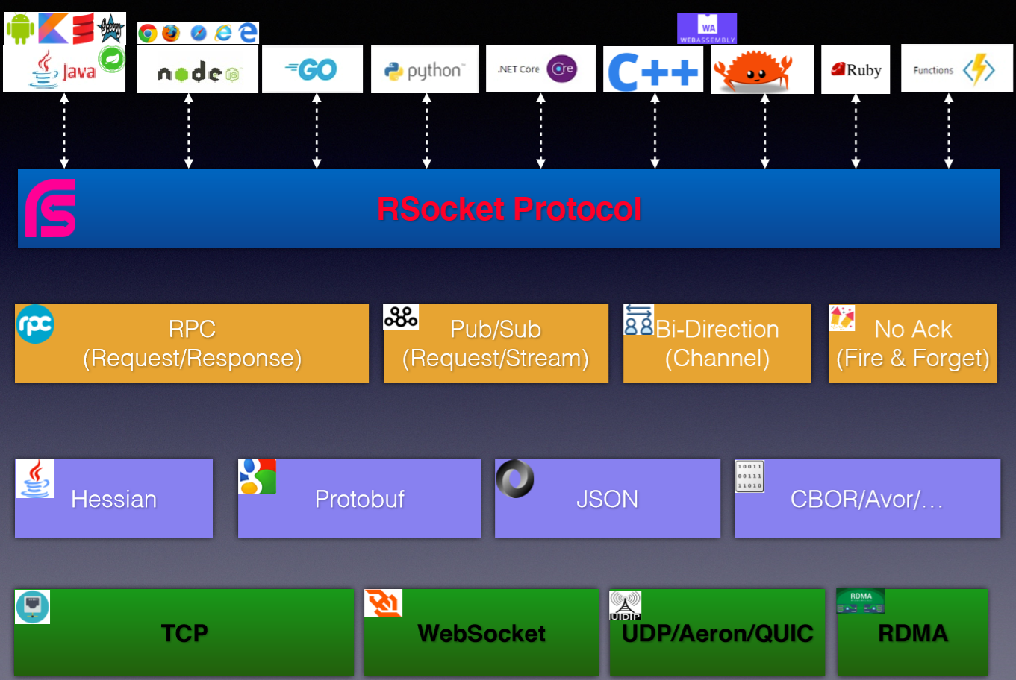
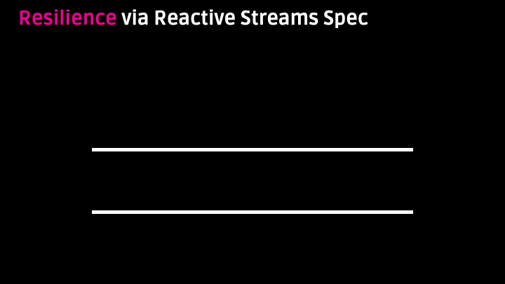
RSocket
RSocket协议
Reactive网络语义
RSocket是一种二进制的点对点通信协议，是一种新的网络通信应用层协议。
它是一种基于Reactive Streams规范具有异步，背压的双向，多路复用，断线重连，基于消息等特性。
它由Facebook，Netifi和Pivotal等工程师开发，提供Java，JavaScript，C ++和Kotlin等实现。
Rsocket背压
Notes:
传输层无关
中间件友好

Slide 8
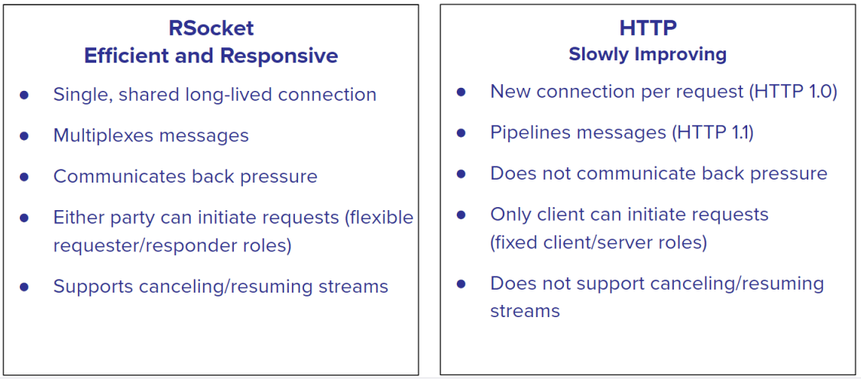
RSocket
网络协议对比
Http/1.1
Http/2
WebSocket
gRPC
Dubbo
Http/3
Notes:
In TCP
In Http

Slide 9

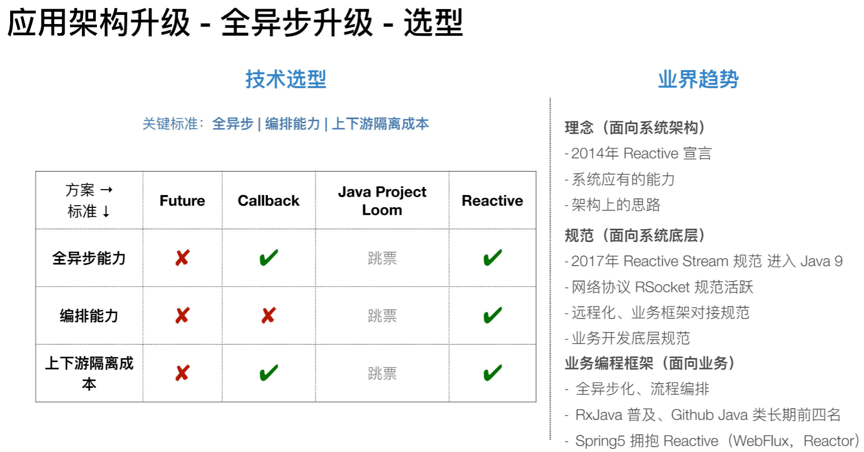
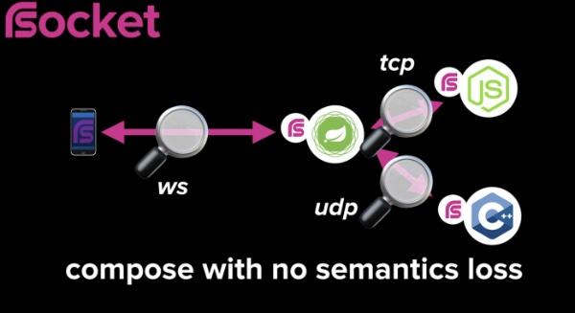
Reactive落地探索
Reactive runtime
Reactive environment
IO：异步非阻塞
线程模型：EventLoop
编程范式：回调/Reactive/协程
微服务：Dubbo3/RSocketBroker
协议：gRPC/RSocket
其他方案……

Slide 10
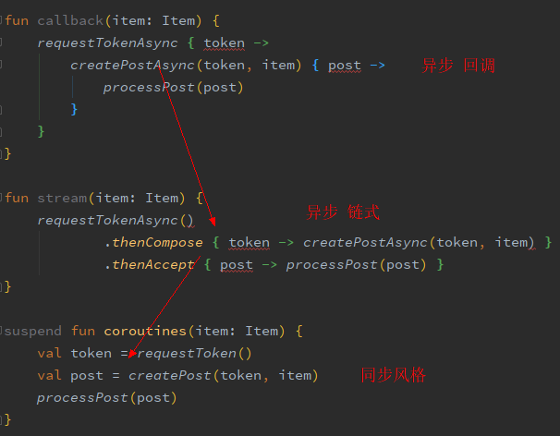
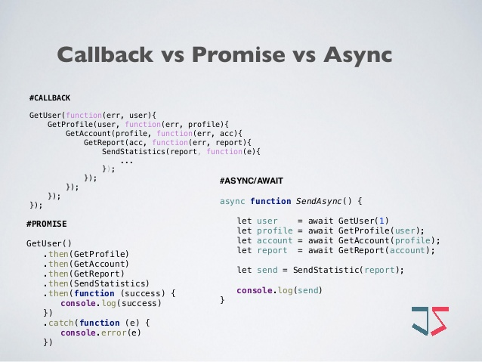
Reactive编程范式
"Code like sync, works like async"

Slide 11
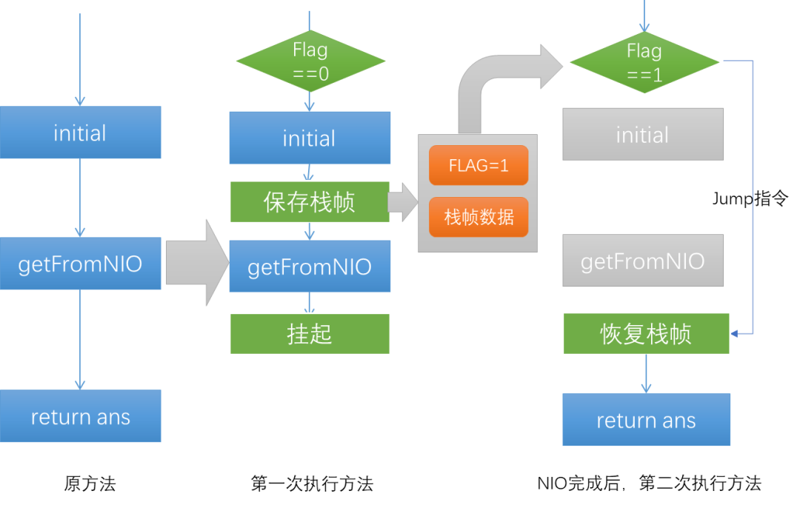
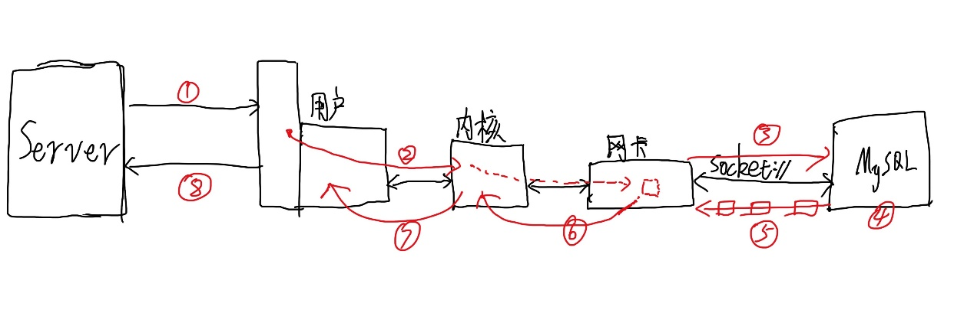
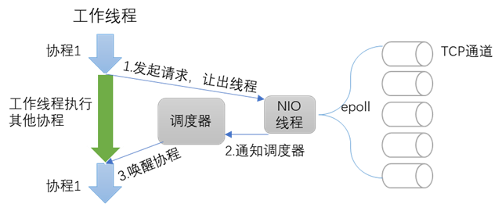
Reactive & Coroutines
Stackless + NIO
Stackful +“BIO”
JavaScript
Kotlin
Java Quasar
Golang
JDK Loom
AJDK Wisp

Slide 12
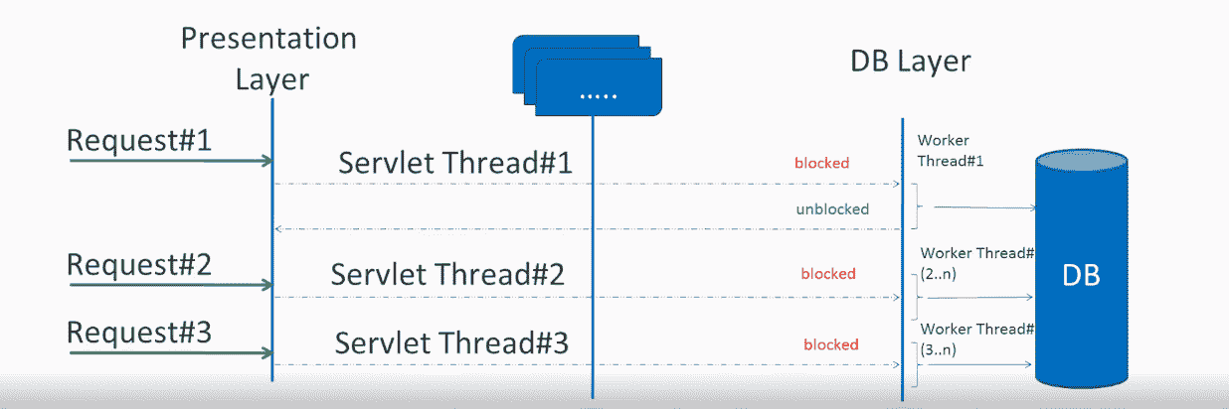
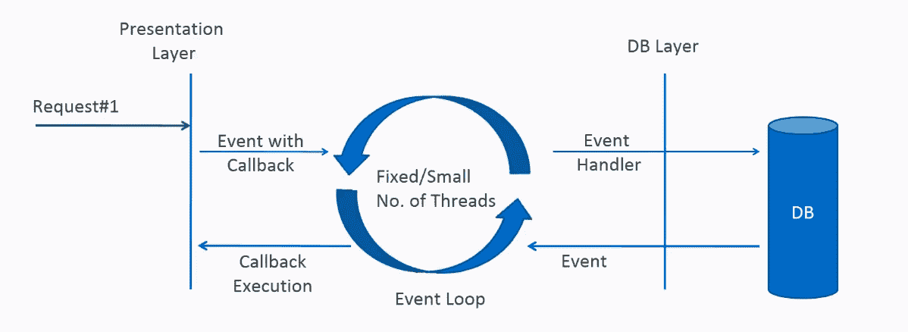
Reactive社区建设
Reactive
社区建设
组建Reactive小组，举行Reactive技术meetup
参与开源社区，积极学习交流
AWS
项目实践
使用Reactive技术重构IO密集型应用
部署，性能压测，成本评估
推广Reactive生产落地
AWS

Slide 13

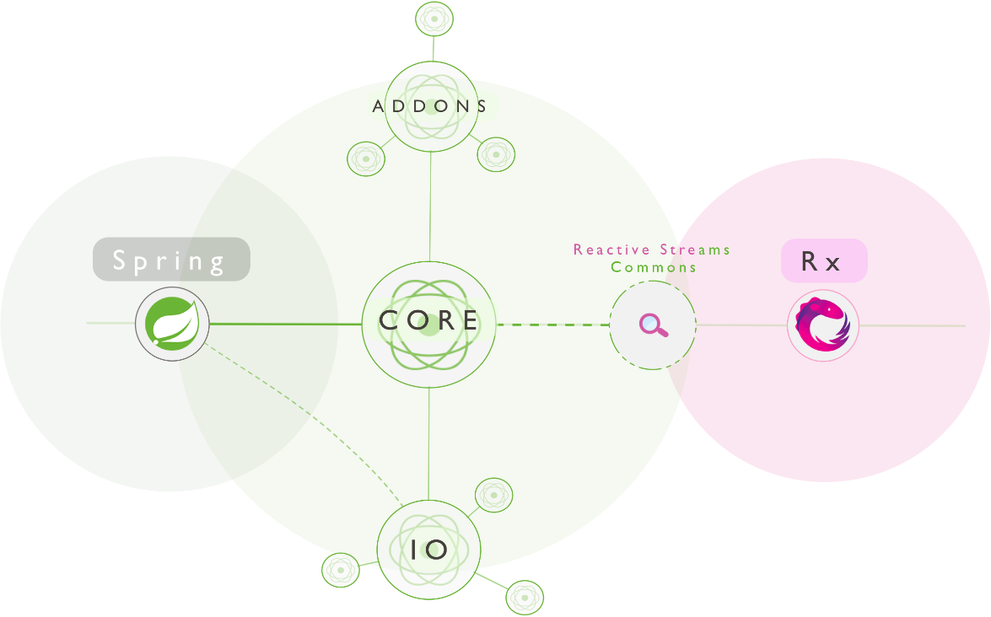






Reactive社区建设
Kevin
Github : https://github.com/kevinten10
Website : http://www.kevinten.com/
Functional programming
Reactive programming

Slide 14
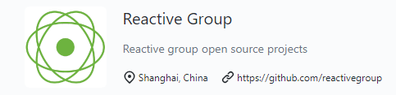
总结：
介绍Reactive技术原理，包括Eventloop，RSocket，协程等
成立Reactive兴趣小组，进行Reactive的项目实践
推动Reactive落地，提高服务性能，降低服务成本
Cooperation ：
Reactive-Group

